Slide 1
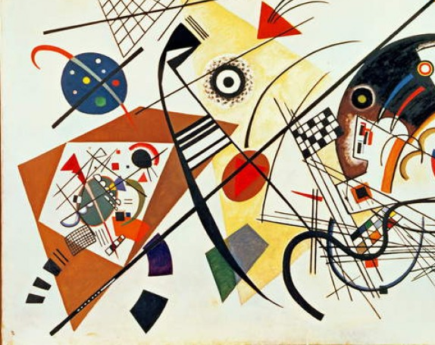
КОМПОЗИЦИЈА И ПРОСТОР
СТЕПЕНОВАЊЕ ОБЛИКА У ПРОСТОРУ

Slide 2
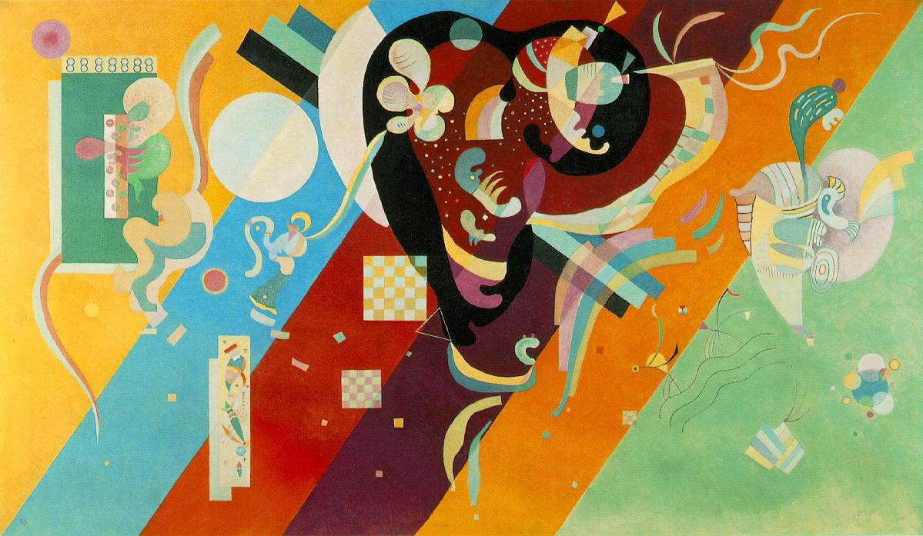
Композиција је распоред ликовних елемената у хармоничну цјелину.
Ликовни елементи су линија, правац, облик, величина, текстура, валер, боја.

Slide 3
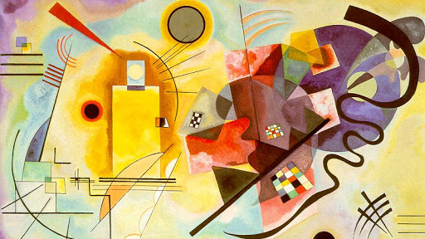
ВРСТЕ КОМПОЗИЦИЈЕ
Централна
Хоризонтална
Вертикална
Дијагонална
Овална или кружна
Пирамидална
Комбинована
Хаотична
Kliknite da biste dodali tekst

Slide 4
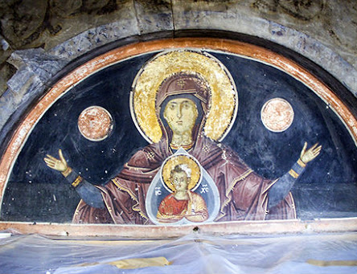
ЦЕНТРАЛНА КОМПОЗИЦИЈА
У овој композицији главни, или већина ликовних елемената се налазе у средини.

Slide 5
Хоризонтална композиција
Ова композиција дјелује мирно и опуштајуће, а користимо је када желимо да прикажемо ширину простора, неку сцену, групне портрете, пејсаже, панораме, мртву природу, углавном пасивна и статична стања.
Хоризонтална поставка омогућује гледаоцу да мирно посматра садржај и поједине елементе на слици.
Хоризонталној композицији одговара формат постављен по ширини.

Slide 6
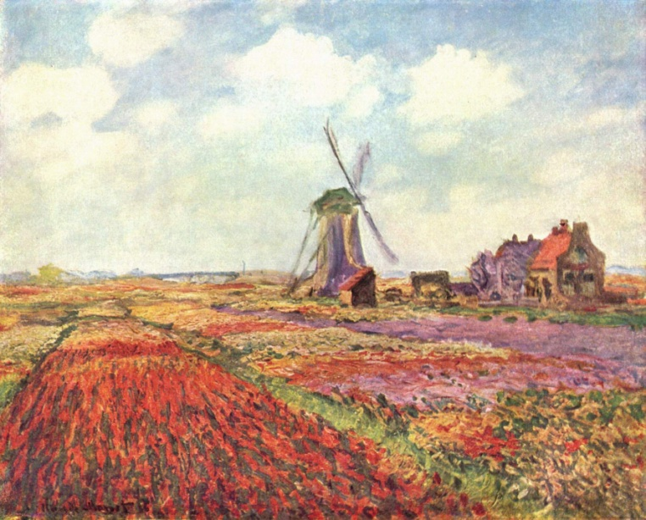
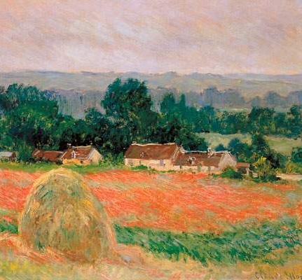
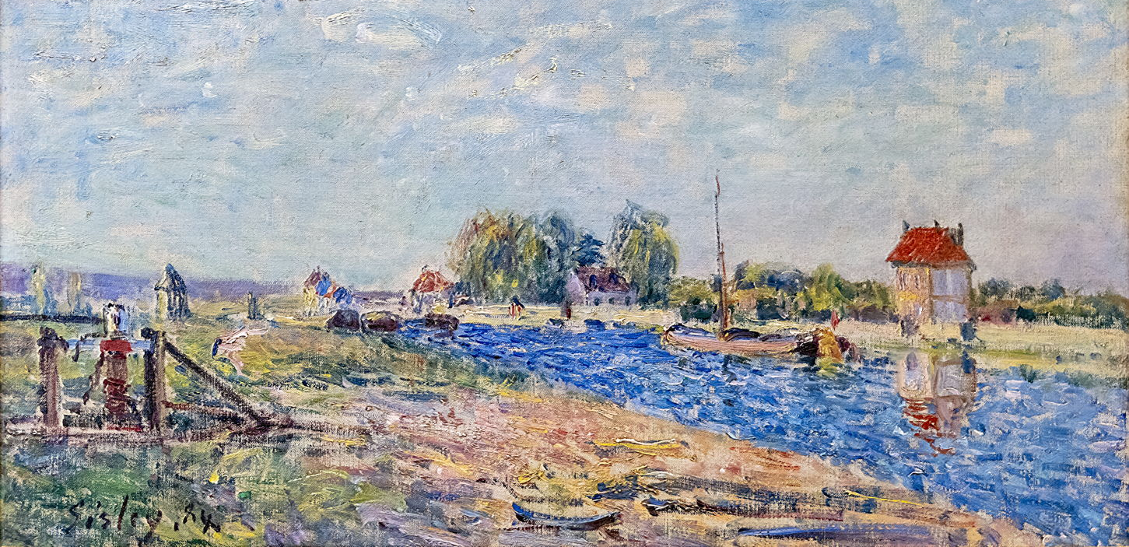
Хоризонтална композиција

Slide 7
ВЕРТИКАЛНА КОМПОЗИЦИЈА
Код ове композиције ликовни елементи прате вертикалне осе формата.
Висока стабла, врхови планина, катедрале, торњеви, обелисци, и небодери у великим градовима најбољи су примјери за вертикалну композицију.
То је активна поставка, која сугерише озбиљност, одлучност, чврстоћу, ауторитет и слично, па је користимо када управо те особине желимо да придружимо елементима на слици или истакнути њихову важност.
Вертикалној композицији одговара формат постављен по висини.

Slide 8
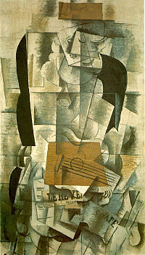
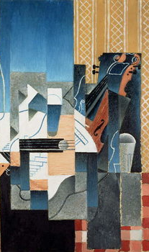
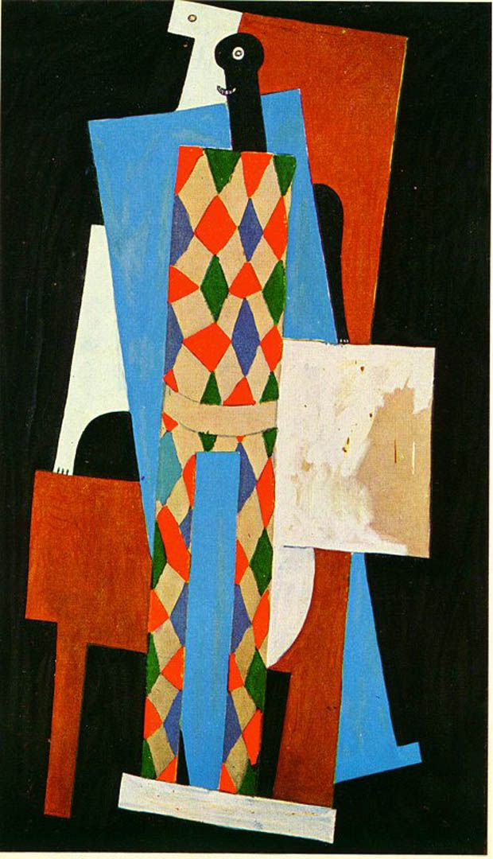

Slide 9
ДИЈАГОНАЛНА КОМПОЗИЦИЈА
Ова врста композиције користи дијагоналне осе формата .
То је жива и динамична композиција која одмах привлачи пажњу, јер сугерише покрет и одређену напетост.
Осим тога коси правци стварају утисак простора, те служе за неформално повезивање елемената композиције.

Slide 10
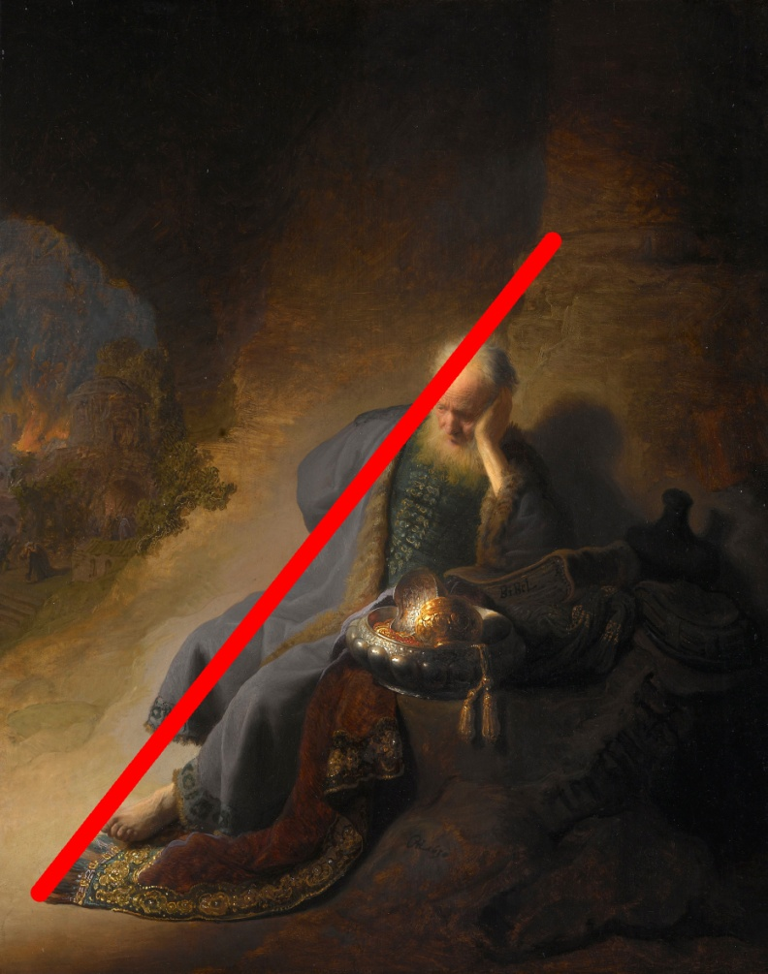
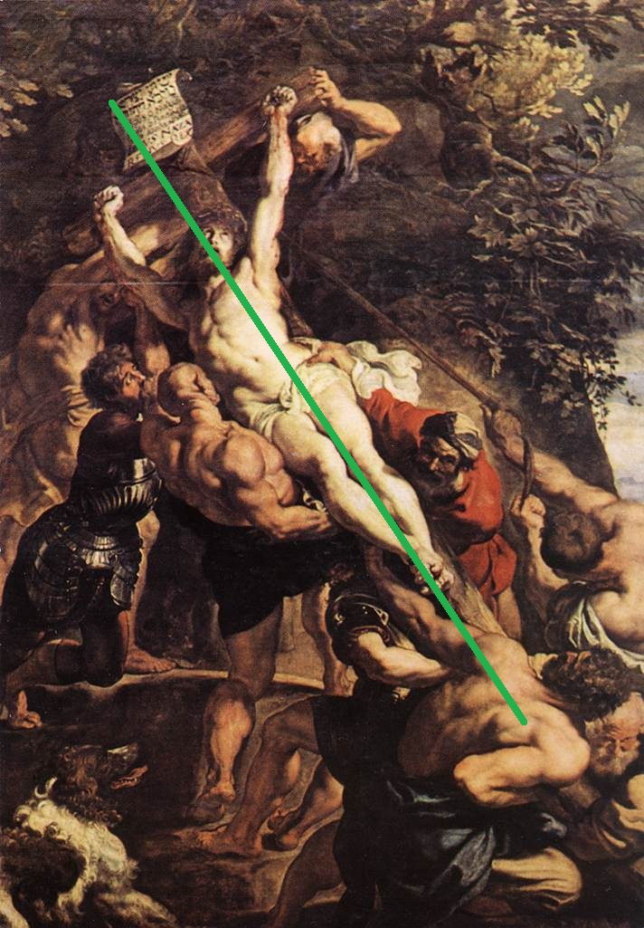

Slide 11
ОВАЛНА ИЛИ КРУЖНА КОМПОЗИЦИЈА
Када се ликовни елементи у простору , повезују по видљивој или замишљеној линији кружнице или елипсе, настаје овална или кружна композиција.
То је топла и блага композиција, а користимо је када желимо да нагласимо породичну повезаност и заједништво елемената на слици.

Slide 12
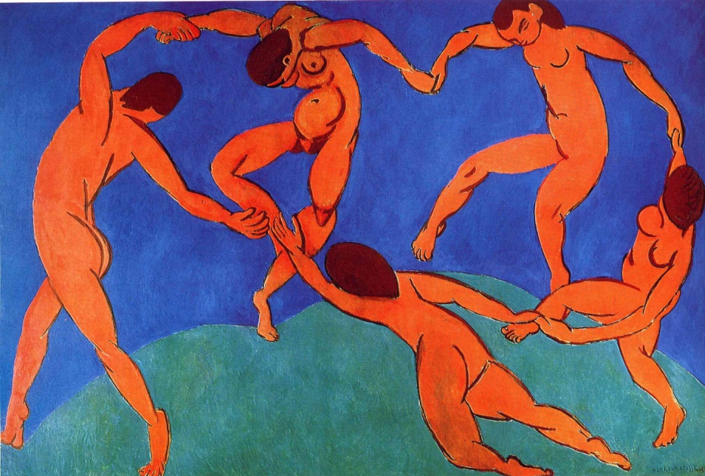
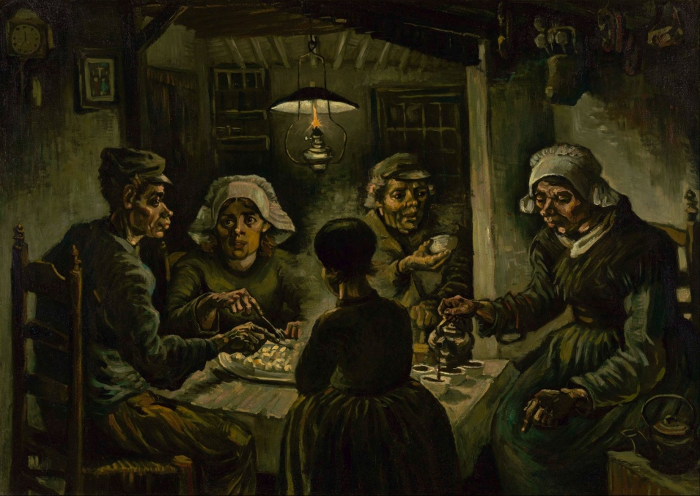

Slide 13
ПИРАМИДАЛНА КОМПОЗИЦИЈА
У овој врсти композиције се као основни облик за распоред елемената унутар формата користи троугао или пирамида.
Елементи постављени у њима чине доминантну групу, у којој су елементи изван њих подређени. То је градитељска композиција која се једнако може употребити како на вертикалном тако и на хоризонталном формату.

Slide 14
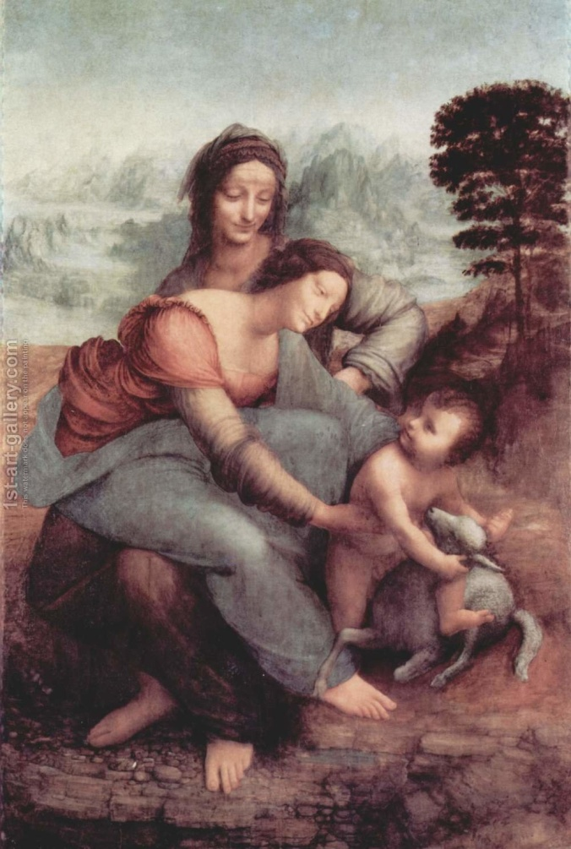
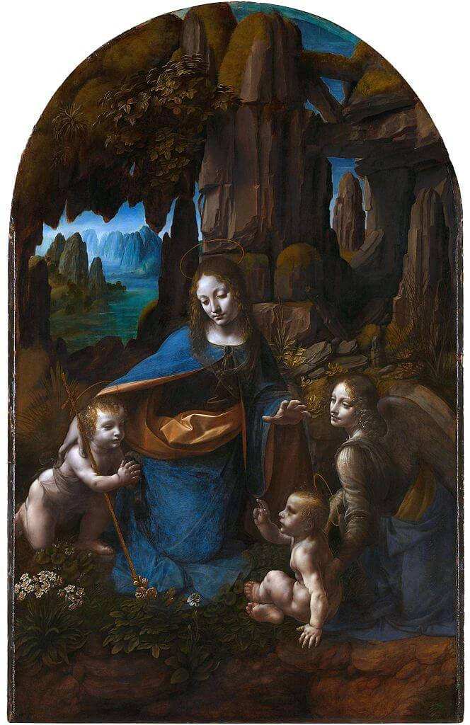

Slide 15
KOMБИНОВАНА КОМПОЗИЦИЈА
Ово је најприроднија и најчешће коришћена врста композиције, која на формату удружује и комбинује два или више наведених основних положаја распореда ликовних елемената.
При градњи комбиноване композиције настоји се да се створи јединство и склад супротних положаја, смјерова и облика.

Slide 16
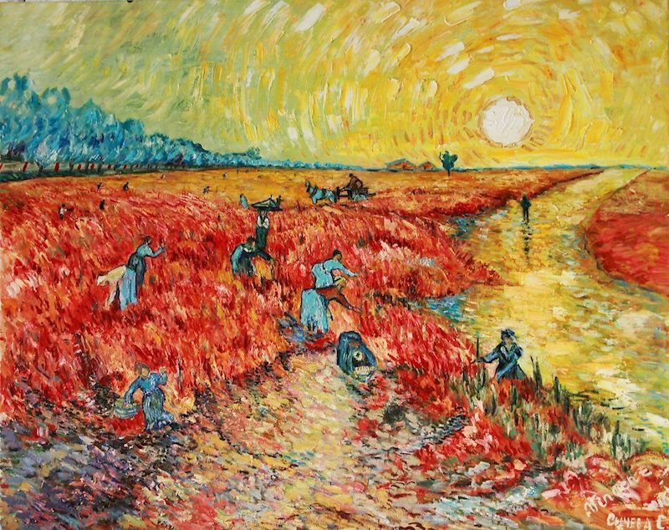
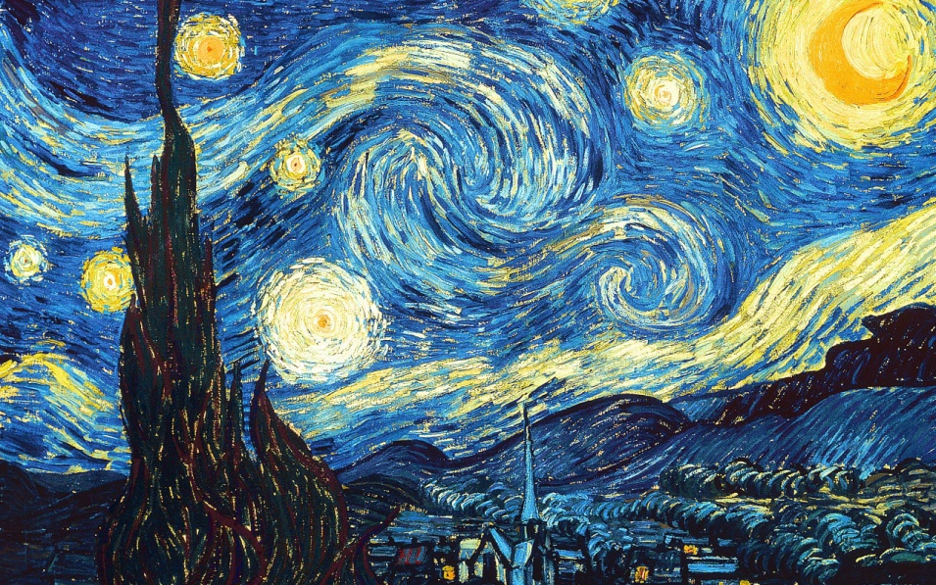

Slide 17
ХАОТИЧНА КОМПОЗИЦИЈA
У овој композицији, као што јој и име каже, елементи су разбацани хаотично и без икаквог распореда.

Slide 18
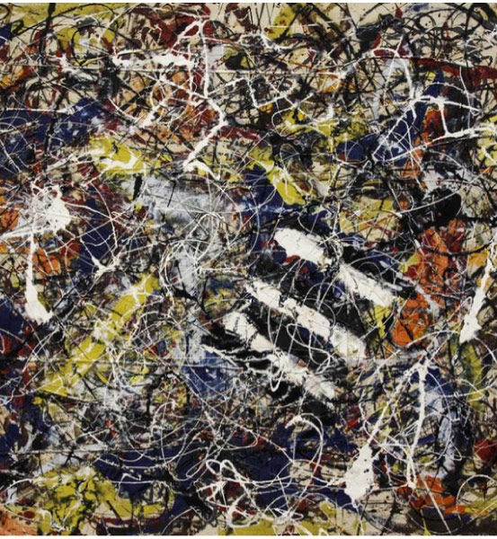
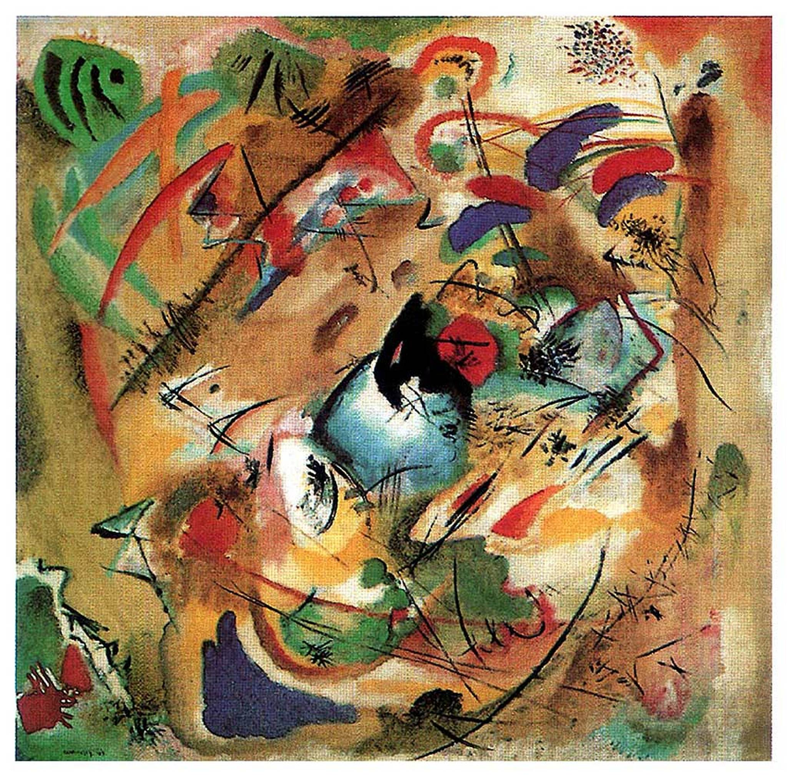

Slide 19
